Slide 1
外部設計
B3 60161018 久木田 雄亮

Slide 2

文献紹介
監修： 宇治則孝
著者： 大森久美子
岡崎義勝
西原琢夫
発行人： 佐々木幹夫
発行所： 株式会社 翔泳社
初版： ２００９年４月９日
第5章 外部設計

Slide 3
外部設計
例：ウォーターフォールモデル
要求定義
外部設計
内部設計
製造
テスト
運用

Slide 4


外部設計と内部設計の違い
例：家の建築
外部設計 ＝ 家に住む人の使い勝手に関する設計
内部設計 ＝ 家に住む人が直接触れない部分の設計
コンセントは右下
テレビはリビング
コンセントの位置は？
テレビの位置は？
質問
要望
？？
わかりません
水道の配管は？
配線の仕方は？
質問
要望

Slide 5
外部設計とは
外部から見た時のシステムの振る舞いや構成を定義する
システムをマクロの視点で定義する工程
プログラムの書き方は考えない
システムの機能を定義する

Slide 6
外部設計のボリューム
システム提案書、開発計画書、要求定義書の内容を基に行う
かなり詳細に、矛盾なく作成することが必要
システムの持つ側面ごとに各種の個別設計書を作成
例：コンパイラ
  プログラム行数：約10万行
  外部設計書：A4で2000~2400ページ

Slide 7
作成手順
まず、個別設計書を作り、最後にそれらを外部設計書としてとりまとめる、という流れで作成します。
業
務フ
ロ｜
サブシステムへの分割
画面
や帳票のレ イアウ ト の作成
コ｜ ド 設計
論理デ｜タ設計
システムイ ン タ |フ ェ イス設計
外部設計と し て と り ま とめる
レビ ュ｜
開始
終了

Slide 8
業務フローの作成
システム化の対象である業務を把握するために作成
新システムの導入により
  業務のどこの部分が置き換わるのか
  業務のどのように変わるか
日本語で書くのでなく、図で表現します。
標準的な図法：DFD(Data Flow Diagram)など

Slide 9
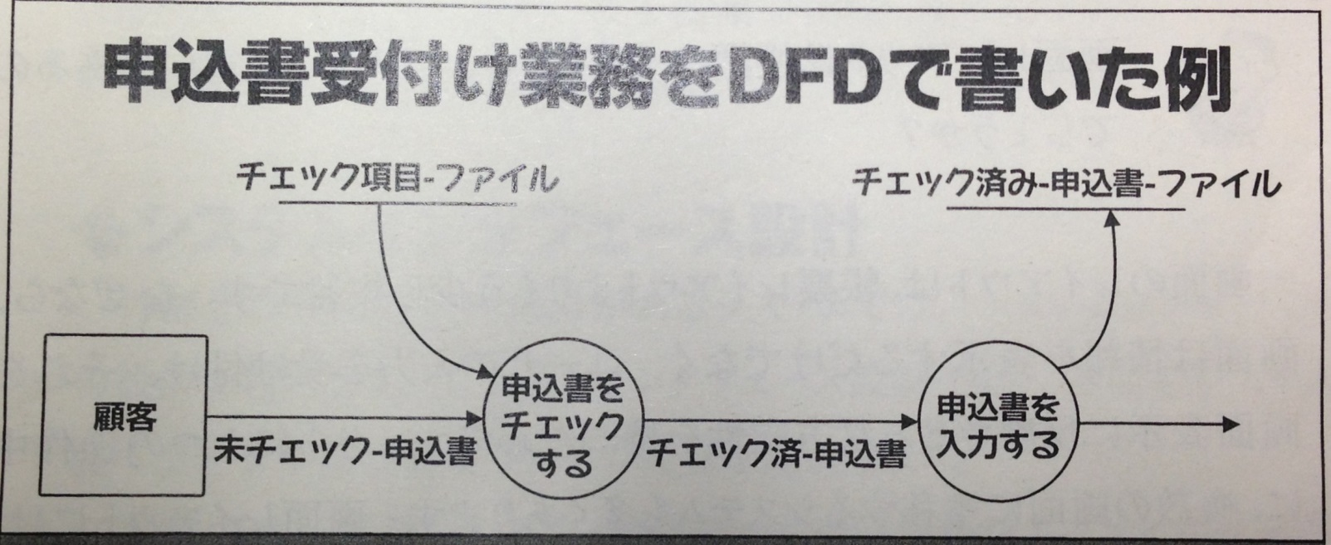
DFD(Data Flow Diagram)
データの発生、データの流れ、その中で行われる処理などを書き表すのに適しています。
「申込書は、受付デスクで記入項目に漏れや誤記がないかどうかを申込者に確認した後、営業部のPC上の台帳に入力する」

Slide 10
サブシステムへの分割
システムをいくつかのサブシステムに分割し、サブシステム単位で開発するのが基本
業務フローを基にして、作業単位や開発効率を考慮して行う。
大きなシステムではサブシステムの中に複数の機能が含まれている場合さらに分割するのが一般的です。

Slide 11
画面と帳票のレイアウトの作成
画面レイアウト
  ディスプレイに表示する画面の構成
  双方向性を持つので複雑
  画面の遷移などもれなく記述することが必要
帳票レイアウト
  帳票のデザイン
  各項目の表示内容、桁数、データのタイプ

Slide 12
コード設計
コード化とは
  ある内容に対して、番号や英数記号で作った特定のコードを割り当てることを意味します。
  例：
  利用者の性別、都道府県名、商品名など
システムで扱う情報のうち、このような性質を持つものは、外部設計の段階で値とコードの対応を定義しておきます。

Slide 13
論理データ設計
プログラムが保持するデータやデータ間の関連、データベースの構造を定義するために行う作業
データの構造や関係を図で表現
処理に適したデータの構造を作る。
データベースのテーブルの種類や構造を示したデータベースの一覧表の作成
代表的な図法：「ER図」「CRUD図」

Slide 14
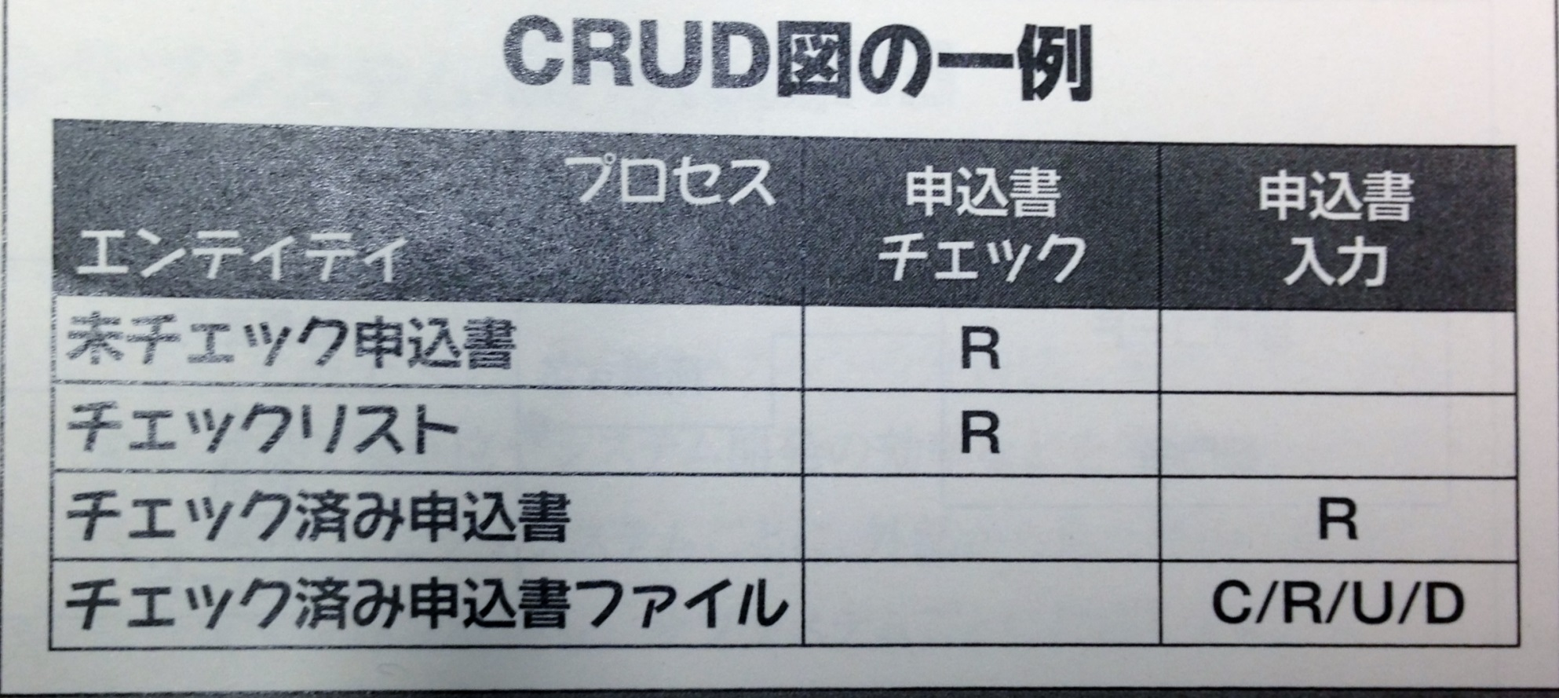
CRUD図
CRUD図は、ある操作を実行した時、表れるエンティティに対して、どのようなアクセスが行われるかを表形式で表したもの
生成(Create)、参照(Refer)、更新(Update)、削除(Delete)

Slide 15
システムインタフェース設計
外部とデータのやり取りがあるシステムで行われる。
外部のシステムに渡すデータや受け取るデータの仕様を定義
「ファイル仕様書」：外部とやり取りするファイルの仕様書
  文字コード、フィールド構成、最大レコード数などを記述
「データ交換仕様書」：やり取りするデータの内容
  使用するネットワーク媒体の種類、交換するデータの形式を記述

Slide 16
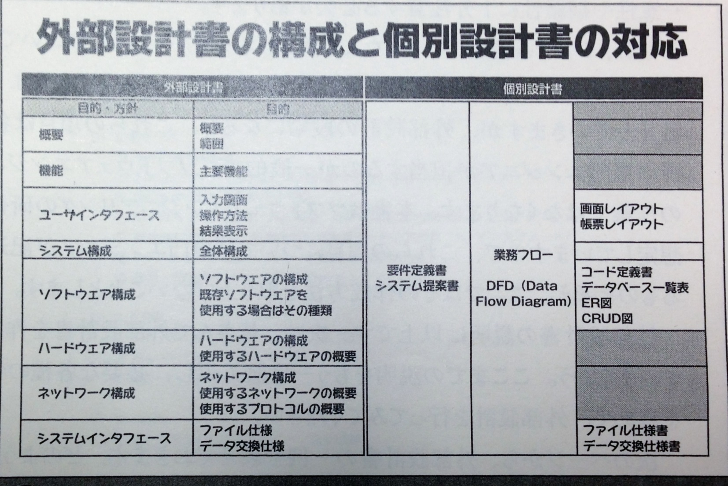
外部設計としてまとめる
個別の設計書を外部設計としてまとめる

Slide 17
レビュー
内容に誤りがないか、統一された書き方がされているか、誤字脱字がないか、見栄えはよいか、という点から行う。
中身が濃いことから、レビューにかかる時間も長くなる。
外部設計書の作成と同じくらい時間を要する。

